Slide 1
TRÍ TUỆ NHÂN TẠO NÂNG CAO
CÁC PHƯƠNG PHÁP POLICY GRADIENT
TS. Lương Ngọc Hoàng

Slide 2
NỘI DUNG
Ý tưởng cơ bản của Policy Gradient
Các độ đo đánh giá chiến lược
Gradient của độ đo
Thuật toán Gradient Ascent

Slide 3
Ý TƯỞNG CƠ BẢN POLICY GRADIENT
BASIC IDEA OF POLICY GRADIENT

Slide 4
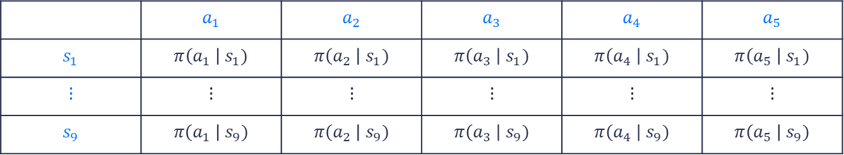
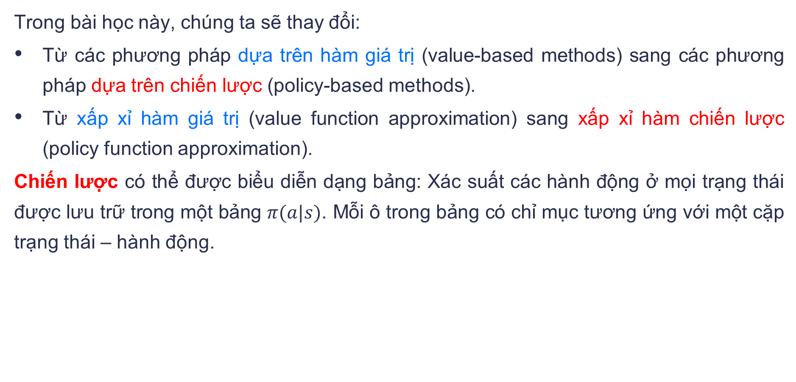
Ý tưởng cơ bản của Policy Gradient
Trong bài học này, chúng ta sẽ thay đổi:
Từ các phương pháp dựa trên hàm giá trị (value-based methods) sang các phương pháp dựa trên chiến lược (policy-based methods).
Từ xấp xỉ hàm giá trị (value function approximation) sang xấp xỉ hàm chiến lược (policy function approximation).
Chiến lược có thể được biểu diễn dạng bảng: Xác suất các hành động ở mọi trạng thái được lưu trữ trong một bảng $π(a|s)$. Mỗi ô trong bảng có chỉ mục tương ứng với một cặp trạng thái – hành động.
 | $$a_{1}$$ | $$a_{2}$$ | $$a_{3}$$ | $$a_{4}$$ | $$a_{5}$$
$$s_{1}$$ | $$π\left(a_{1} \right|{ s}_{1})$$ | $$π\left(a_{2} \right|{ s}_{1})$$ | $$π\left(a_{3} \right|{ s}_{1})$$ | $$π\left(a_{4} \right|{ s}_{1})$$ | $$π\left(a_{5} \right|{ s}_{1})$$
$$⋮$$ | $$⋮$$ | $$⋮$$ | $$⋮$$ | $$⋮$$ | $$⋮$$
$$s_{9}$$ | $$π\left(a_{1} \right|{ s}_{9})$$ | $$π\left(a_{2} \right|{ s}_{9})$$ | $$π\left(a_{3} \right|{ s}_{9})$$ | $$π\left(a_{4} \right|{ s}_{9})$$ | $$π\left(a_{5} \right|{ s}_{9})$$

Slide 5
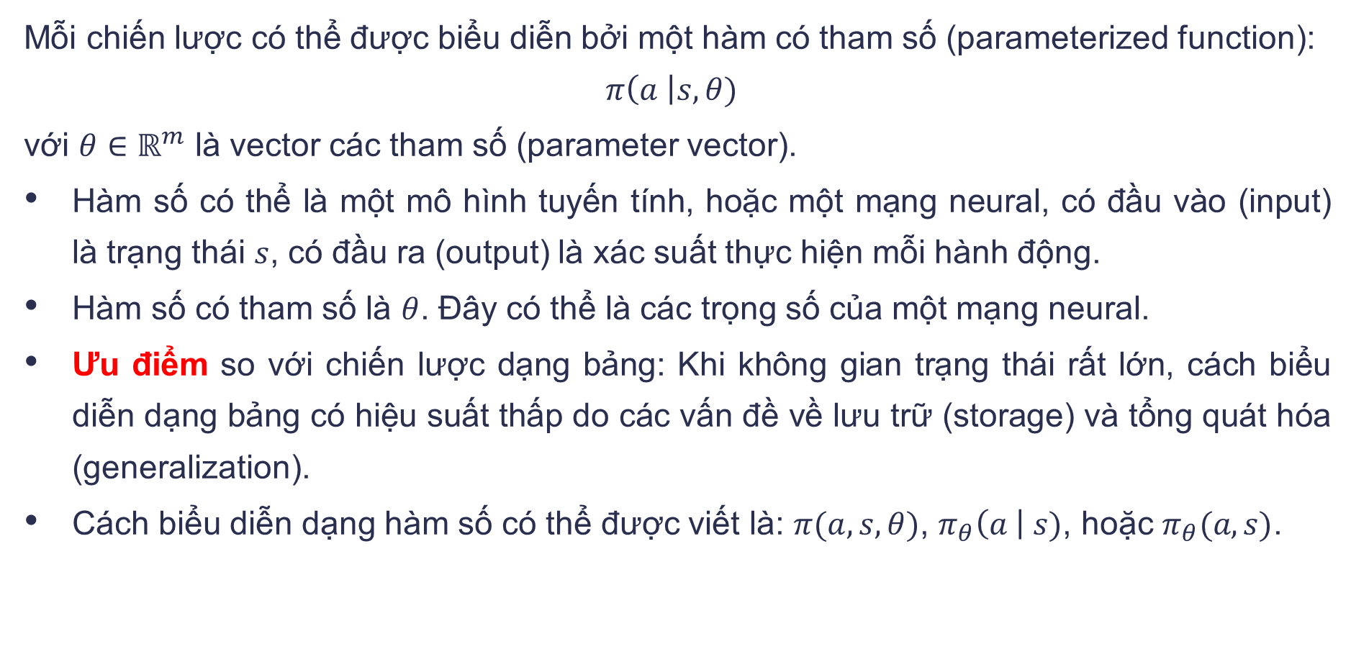
Ý tưởng cơ bản của Policy Gradient
Mỗi chiến lược có thể được biểu diễn bởi một hàm có tham số (parameterized function):
$$π\left(a \right|s,θ)$$
với $θ∈ℝ^{m}$ là vector các tham số (parameter vector).
Hàm số có thể là một mô hình tuyến tính, hoặc một mạng neural, có đầu vào (input) là trạng thái $s$, có đầu ra (output) là xác suất thực hiện mỗi hành động.
Hàm số có tham số là $θ$. Đây có thể là các trọng số của một mạng neural.
Ưu điểm so với chiến lược dạng bảng: Khi không gian trạng thái rất lớn, cách biểu diễn dạng bảng có hiệu suất thấp do các vấn đề về lưu trữ (storage) và tổng quát hóa (generalization).
Cách biểu diễn dạng hàm số có thể được viết là: $π(a,s,θ)$, $π_{θ}\left(a \right| s)$, hoặc $π_{θ}(a,s)$.

Slide 6

Ý tưởng cơ bản của Policy Gradient
Sự khác biệt giữa biểu diễn dạng bảng và biểu diễn dạng hàm số:
Thứ nhất: Các chiến lược tối ưu được định nghĩa thế nào?
Ở dạng bảng, chiến lược $π$ là tối ưu nếu nó có thể cực đại hóa giá trị mỗi trạng thái.
Ở dạng hàm, chiến lược $π$ là tối ưu nếu nó có thể cực đại hóa một độ đo (metric) nào đó.
Thứ hai: Xác định xác suất thực hiện mỗi hành động bằng cách nào?
Ở dạng bảng, xác suất thực hiện hành động $a$ tại trạng thái $s$ được lưu trữ ở 1 ô trong bảng.
Ở dạng hàm, ta cần tính giá trị $π\left(a \right|s,θ)$ dựa vào cấu trúc của hàm số và giá trị các tham số.
Thứ ba: Cập nhật chiến lược như thế nào?
Ở dạng bảng, chiến lược $π$ được cập nhật bằng cách thay đổi trực tiếp các ô trong bảng.
Ở dạng hàm, chiến lược $π$ được cập nhật bằng cách thay đổi giá trị các tham số $θ$.

Slide 7
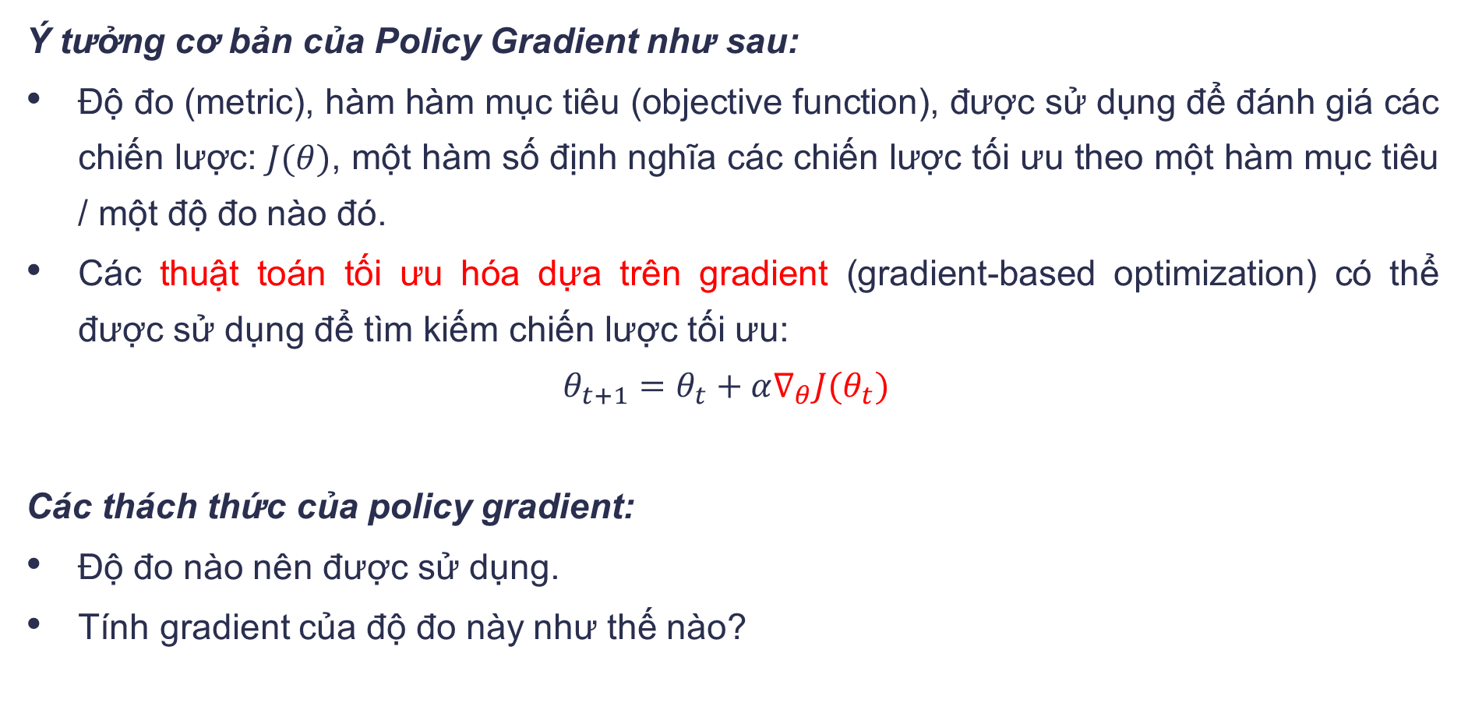
Ý tưởng cơ bản của Policy Gradient
Ý tưởng cơ bản của Policy Gradient như sau:
Độ đo (metric), hàm hàm mục tiêu (objective function), được sử dụng để đánh giá các chiến lược: $J(θ)$, một hàm số định nghĩa các chiến lược tối ưu theo một hàm mục tiêu / một độ đo nào đó.
Các thuật toán tối ưu hóa dựa trên gradient (gradient-based optimization) có thể được sử dụng để tìm kiếm chiến lược tối ưu:
$$θ_{t+1}=θ_{t}+α∇_{θ}J(θ_{t})$$
Các thách thức của policy gradient:
Độ đo nào nên được sử dụng.
Tính gradient của độ đo này như thế nào?

Slide 8
CÁC ĐỘ ĐO ĐÁNH GIÁ CHIẾN LƯỢC
METRICS TO DEFINE OPTIMAL POLICIES

Slide 9
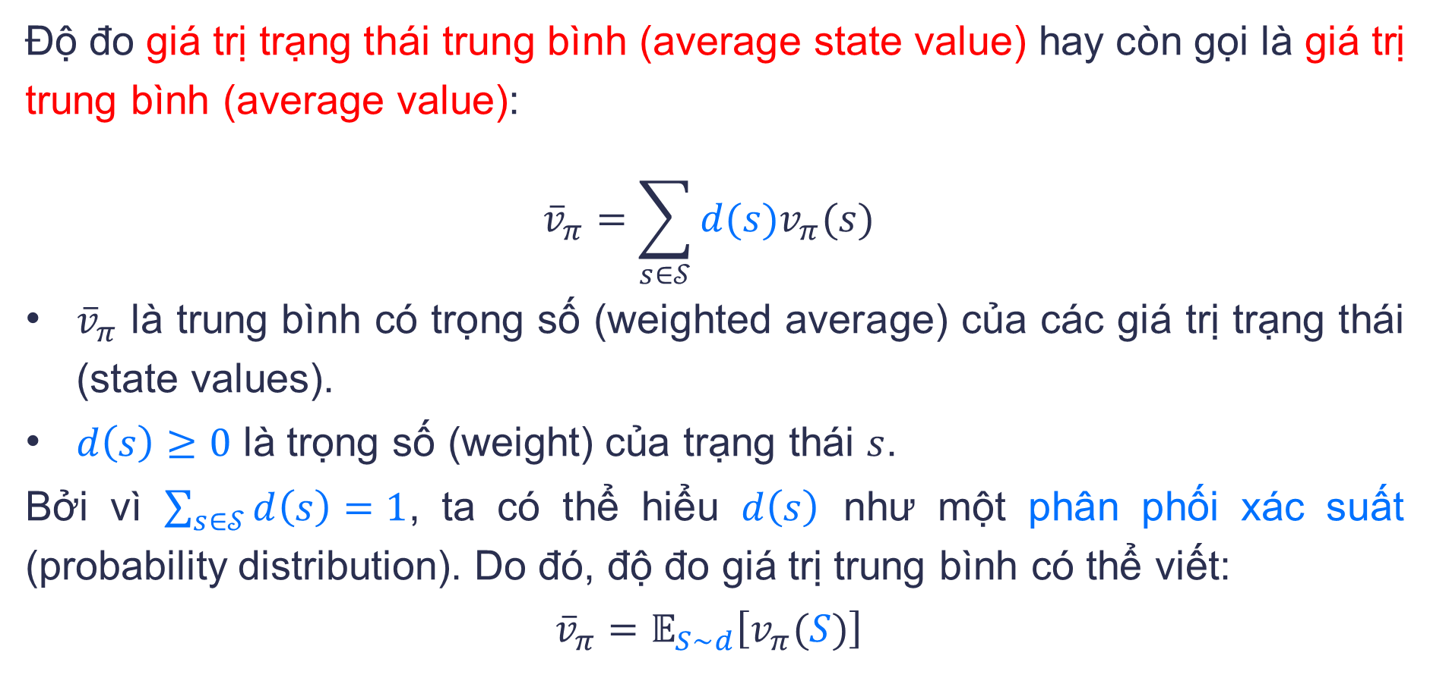
Độ đo 1: Giá trị trung bình (Average value)
Độ đo giá trị trạng thái trung bình (average state value) hay còn gọi là giá trị trung bình (average value):
$${\overline{v}}_{π}=\sum_{s∈𝒮}{d(s)v_{π}(s)}$$
${\overline{v}}_{π}$ là trung bình có trọng số (weighted average) của các giá trị trạng thái (state values).
$d\left(s\right)≥0$ là trọng số (weight) của trạng thái $s$.
Bởi vì $\sum_{s∈𝒮}{d\left(s\right)=1}$, ta có thể hiểu $d\left(s\right)$ như một phân phối xác suất (probability distribution). Do đó, độ đo giá trị trung bình có thể viết:
$${\overline{v}}_{π}=𝔼_{S\sim d}\left[v_{π}(S)\right]$$

Slide 10
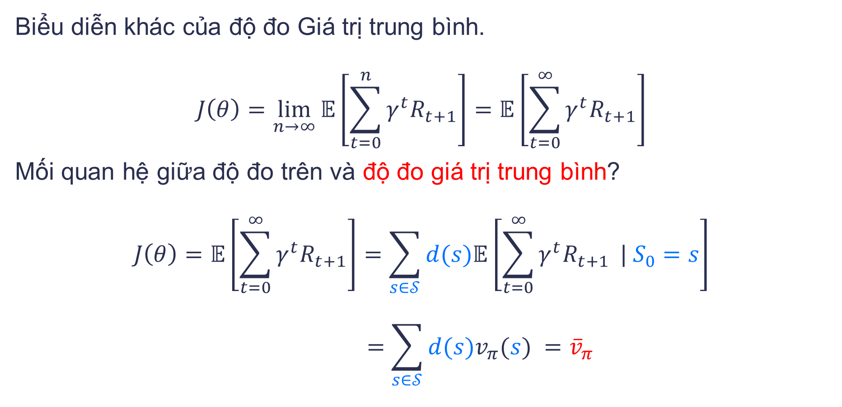
Độ đo 1: Giá trị trung bình (Average value)
Biểu diễn khác của độ đo Giá trị trung bình.
$$J\left(θ\right)=\lim_{n→∞}{𝔼\left[\sum_{t=0}^{n}{γ^{t}R_{t+1}}\right]=𝔼\left[\sum_{t=0}^{∞}{γ^{t}R_{t+1}}\right]}$$
Mối quan hệ giữa độ đo trên và độ đo giá trị trung bình?
$$J\left(θ\right)=𝔼\left[\sum_{t=0}^{∞}{γ^{t}R_{t+1}}\right]=\sum_{s∈𝒮}{d(s)𝔼\left[\sum_{t=0}^{∞}{γ^{t}R_{t+1}} | S_{0}=s\right]} \\ =\sum_{s∈𝒮}{d(s)v_{π}(s) }={\overline{v}}_{π}$$

Slide 11
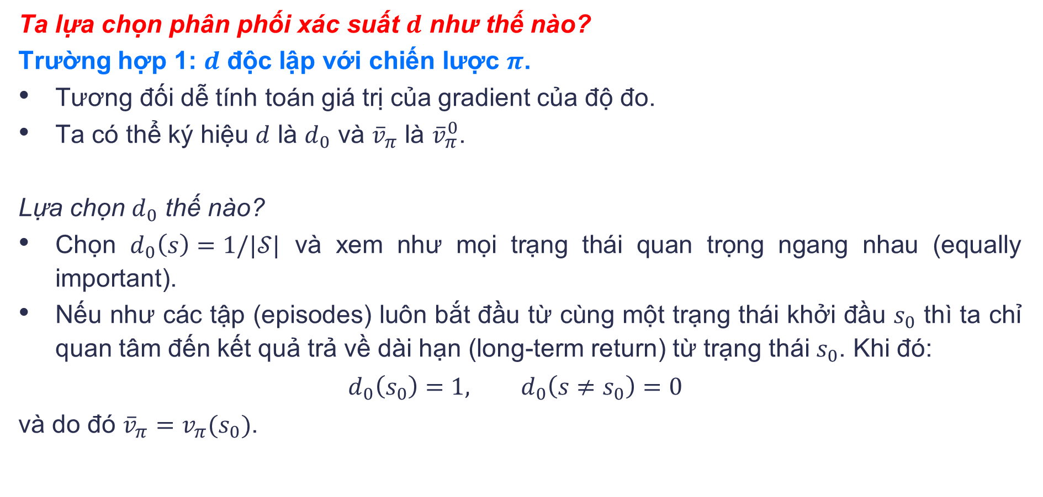
Độ đo 1: Giá trị trung bình (Average value)
Ta lựa chọn phân phối xác suất $d$ như thế nào?
Trường hợp 1: $d$ độc lập với chiến lược $π$.
Tương đối dễ tính toán giá trị của gradient của độ đo.
Ta có thể ký hiệu $d$ là $d_{0}$ và ${\overline{v}}_{π}$ là ${\overline{v}}_{π}^{0}$.
Lựa chọn $d_{0}$ thế nào?
Chọn $d_{0}\left(s\right)=1/|𝒮|$ và xem như mọi trạng thái quan trọng ngang nhau (equally important).
Nếu như các tập (episodes) luôn bắt đầu từ cùng một trạng thái khởi đầu $s_{0}$ thì ta chỉ quan tâm đến kết quả trả về dài hạn (long-term return) từ trạng thái $s_{0}$. Khi đó:
$$d_{0}\left(s_{0}\right)=1, d_{0}\left({s≠s}_{0}\right)=0$$
và do đó ${\overline{v}}_{π}=v_{π}(s_{0})$.

Slide 12
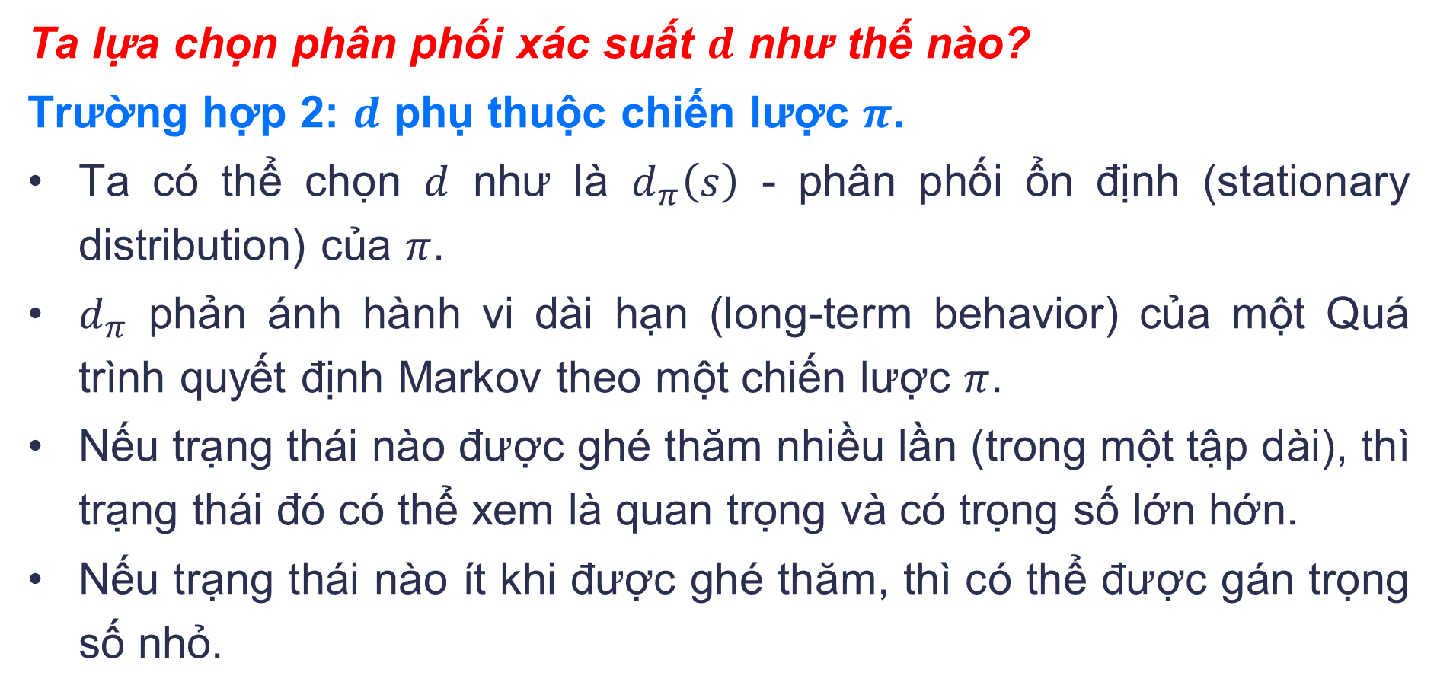
Độ đo 1: Giá trị trung bình (Average value)
Ta lựa chọn phân phối xác suất $d$ như thế nào?
Trường hợp 2: $d$ phụ thuộc chiến lược $π$.
Ta có thể chọn $d$ như là $d_{π}\left(s\right)$ - phân phối ổn định (stationary distribution) của $π$.
$d_{π}$ phản ánh hành vi dài hạn (long-term behavior) của một Quá trình quyết định Markov theo một chiến lược $π$.
Nếu trạng thái nào được ghé thăm nhiều lần (trong một tập dài), thì trạng thái đó có thể xem là quan trọng và có trọng số lớn hớn.
Nếu trạng thái nào ít khi được ghé thăm, thì có thể được gán trọng số nhỏ.

Slide 13
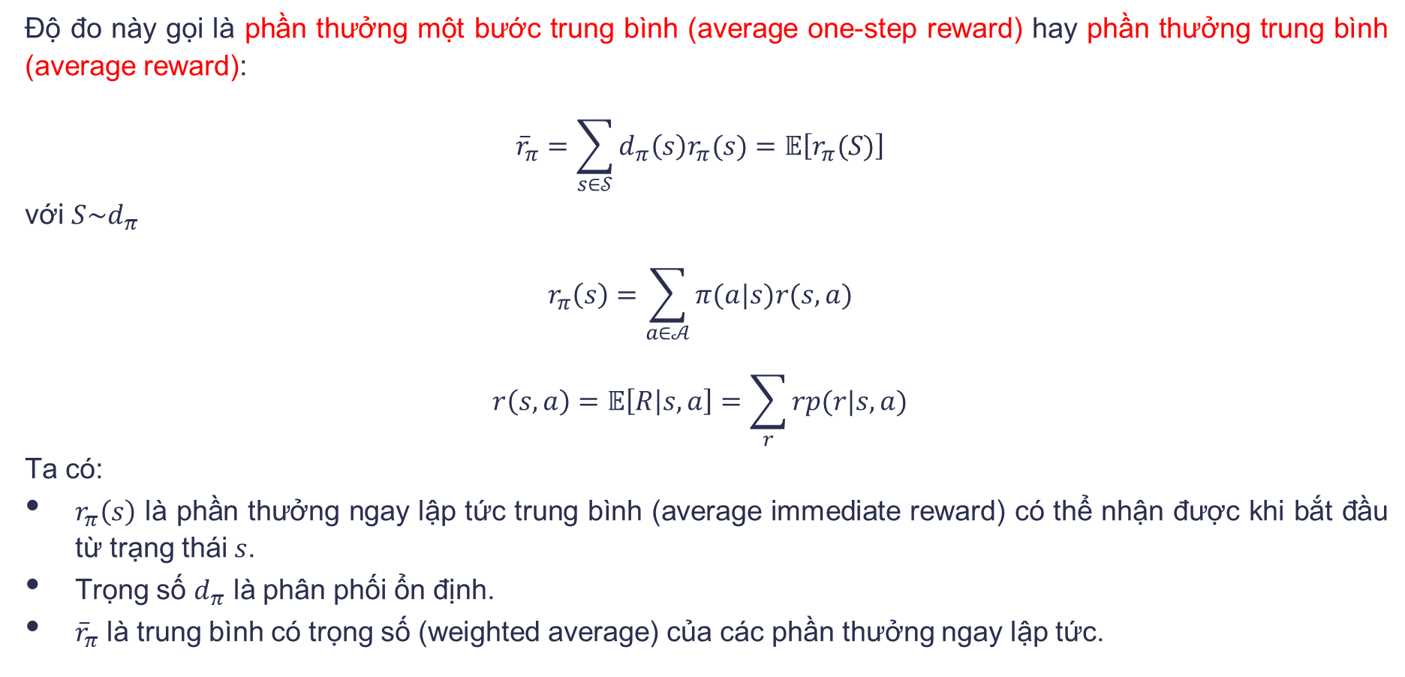
Độ đo 2: Phần thưởng trung bình (Average reward)
Độ đo này gọi là phần thưởng một bước trung bình (average one-step reward) hay phần thưởng trung bình (average reward):
$${\overline{r}}_{π}=\sum_{s∈𝒮}{d_{π}\left(s\right)r_{π}(s)}=𝔼\left[r_{π}(S)\right]$$
với $S\sim d_{π}$
$$r_{π}\left(s\right)=\sum_{a∈𝒜}{π(a|s)r(s,a)}$$
$$r\left(s,a\right)=𝔼\left[R | s,a\right]=\sum_{r}{rp(r|s,a)}$$
Ta có:
$r_{π}\left(s\right)$ là phần thưởng ngay lập tức trung bình (average immediate reward) có thể nhận được khi bắt đầu từ trạng thái $s$.
Trọng số $d_{π}$ là phân phối ổn định.
${\overline{r}}_{π}$ là trung bình có trọng số (weighted average) của các phần thưởng ngay lập tức.

Slide 14
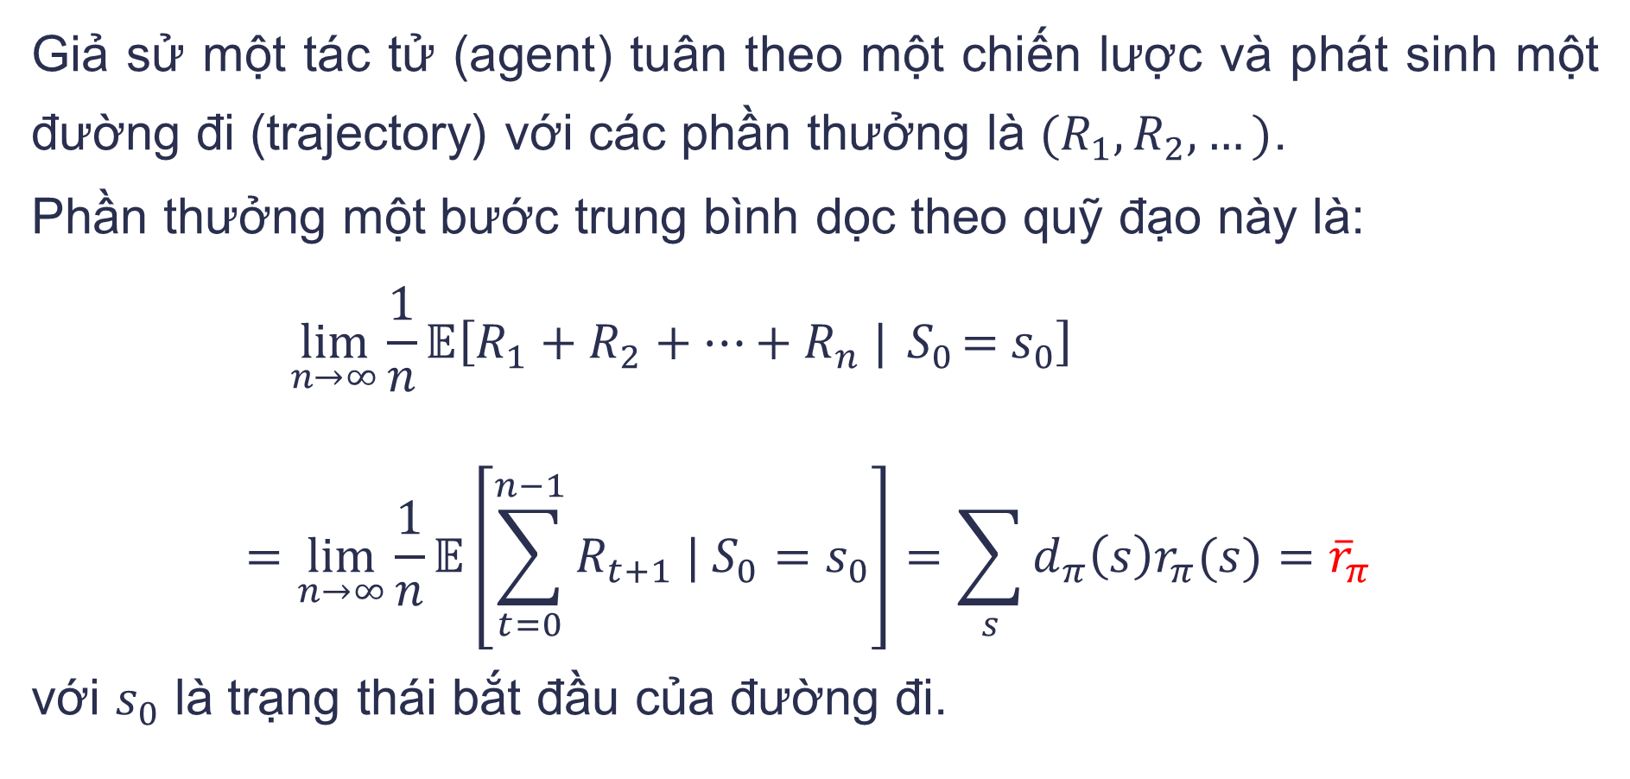
Độ đo 2: Phần thưởng trung bình (Average reward)
Giả sử một tác tử (agent) tuân theo một chiến lược và phát sinh một đường đi (trajectory) với các phần thưởng là $(R_{1},R_{2},…)$.
Phần thưởng một bước trung bình dọc theo quỹ đạo này là:
$$\lim_{n→∞}{\frac{1}{n}𝔼\left[R_{1}+R_{2}+…+R_{n} |{ S}_{0}={ s}_{0}\right]} \\ =\lim_{n→∞}{\frac{1}{n}}𝔼\left[\sum_{t=0}^{n−1}{R_{t+1} | S_{0}=s_{0}}\right]=\sum_{s}{d_{π}\left(s\right)r_{π}(s)}={\overline{r}}_{π}$$
với $s_{0}$ là trạng thái bắt đầu của đường đi.

Slide 15
GRADIENT CỦA ĐỘ ĐO
GRADIENTS OF THE METRICS

Slide 16
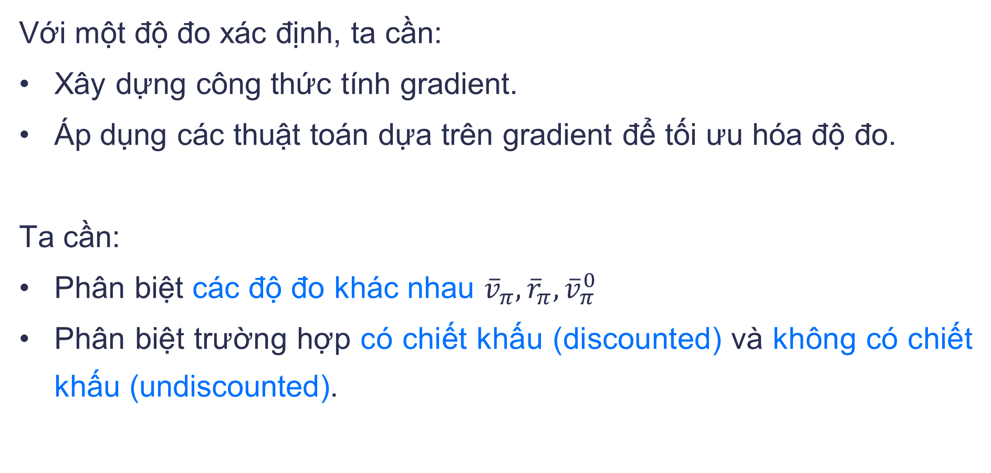
Gradient của độ đo
Với một độ đo xác định, ta cần:
Xây dựng công thức tính gradient.
Áp dụng các thuật toán dựa trên gradient để tối ưu hóa độ đo.
Ta cần:
Phân biệt các độ đo khác nhau ${\overline{v}}_{π},{\overline{r}}_{π},{\overline{v}}_{π}^{0}$
Phân biệt trường hợp có chiết khấu (discounted) và không có chiết khấu (undiscounted).

Slide 17
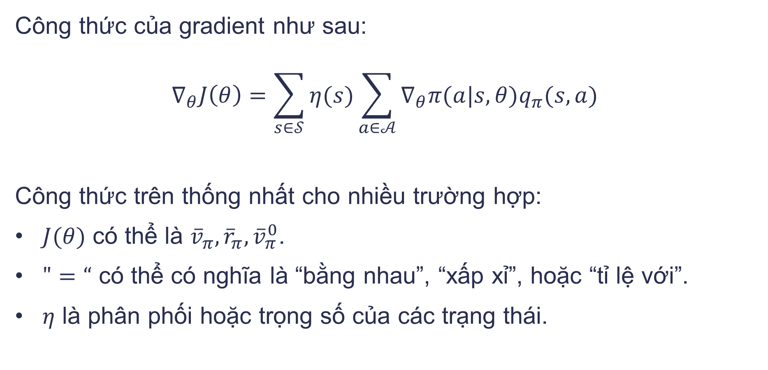
Gradient của độ đo
Công thức của gradient như sau:
$$∇_{θ}J\left(θ\right)=\sum_{s∈𝒮}{η(s)\sum_{a∈𝒜}{∇_{θ}π(a|s,θ)q_{π}(s,a)}}$$
Công thức trên thống nhất cho nhiều trường hợp:
$J(θ)$ có thể là ${\overline{v}}_{π},{\overline{r}}_{π},{\overline{v}}_{π}^{0}$.
$"=“$ có thể có nghĩa là “bằng nhau”, “xấp xỉ”, hoặc “tỉ lệ với”.
$η$ là phân phối hoặc trọng số của các trạng thái.

Slide 18
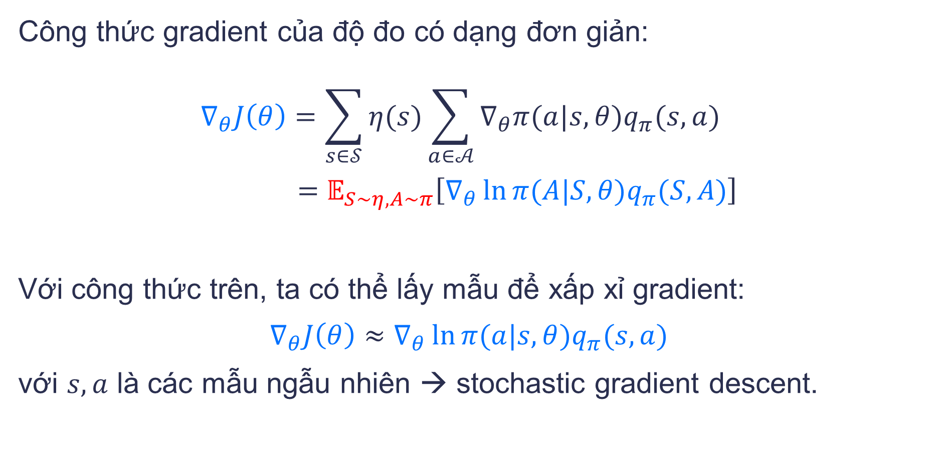
Gradient của độ đo
Công thức gradient của độ đo có dạng đơn giản:
$$∇_{θ}J\left(θ\right)=\sum_{s∈𝒮}{η(s)\sum_{a∈𝒜}{∇_{θ}π(a|s,θ)q_{π}(s,a)}} \\ =𝔼_{S\sim η,A\sim π}\left[∇_{θ}\ln{π(A|S,θ)q_{π}(S,A)}\right]$$
Với công thức trên, ta có thể lấy mẫu để xấp xỉ gradient:
$$∇_{θ}J\left(θ\right)≈∇_{θ}\ln{π(a|s,θ)q_{π}(s,a)}$$
với $s,a$ là các mẫu ngẫu nhiên → stochastic gradient descent.

Slide 19
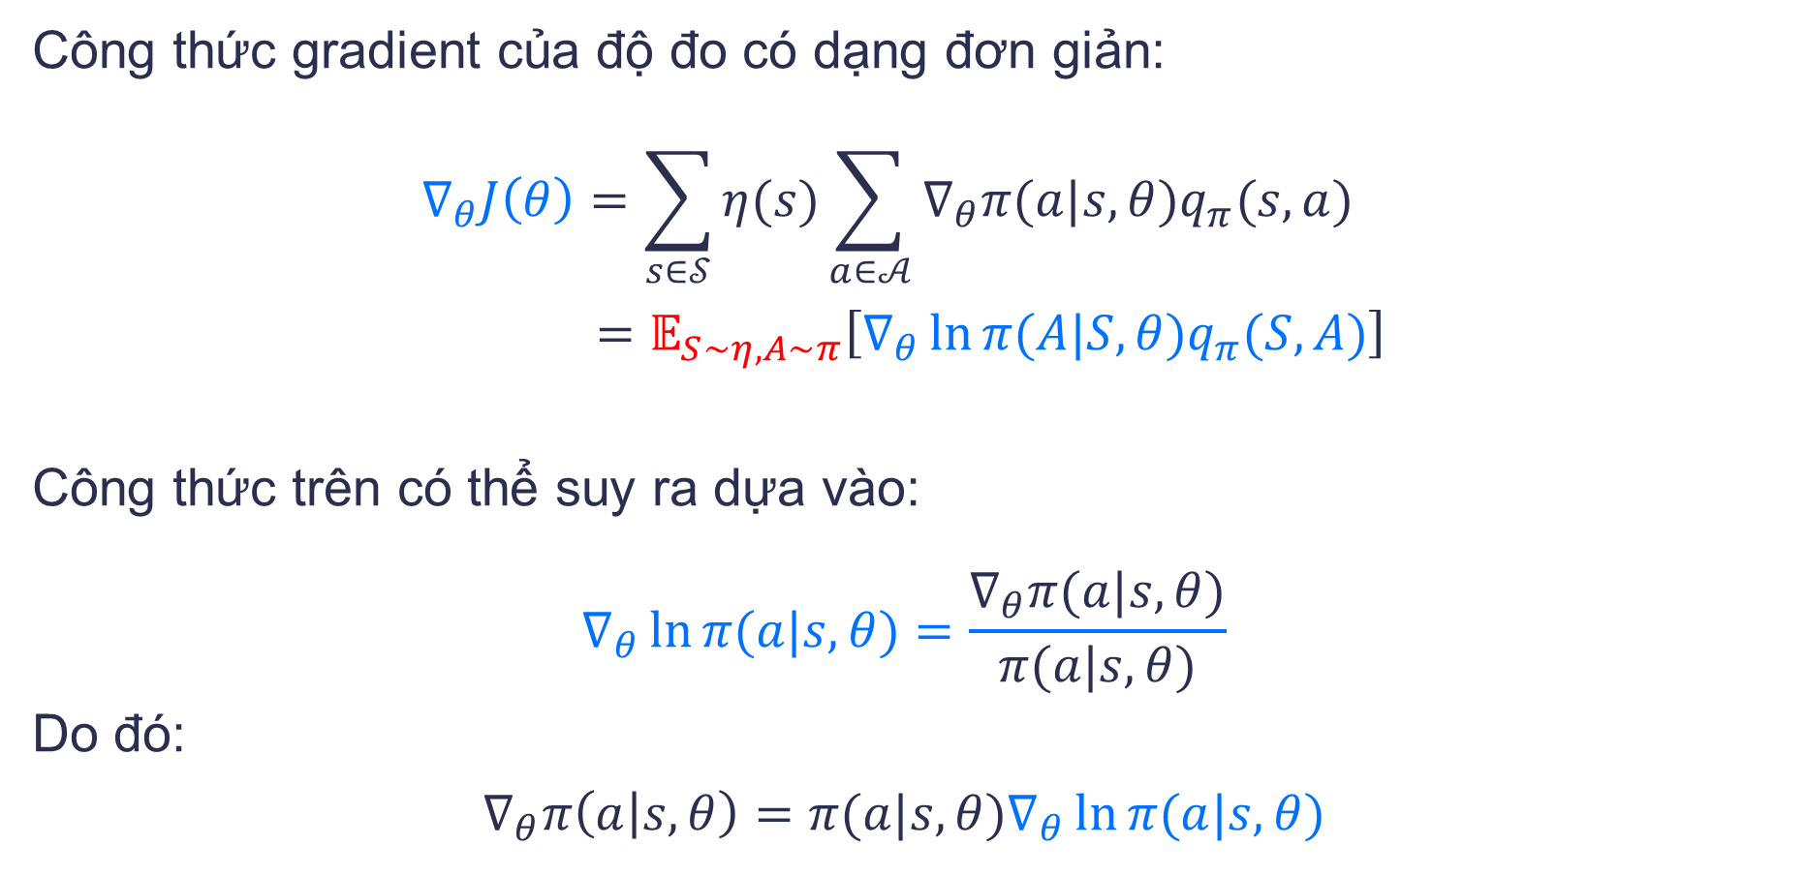
Gradient của độ đo
Công thức gradient của độ đo có dạng đơn giản:
$$∇_{θ}J\left(θ\right)=\sum_{s∈𝒮}{η(s)\sum_{a∈𝒜}{∇_{θ}π(a|s,θ)q_{π}(s,a)}} \\ =𝔼_{S\sim η,A\sim π}\left[∇_{θ}\ln{π(A|S,θ)q_{π}(S,A)}\right]$$
Công thức trên có thể suy ra dựa vào:
$$∇_{θ}\ln{π(a|s,θ)}=\frac{∇_{θ}π(a|s,θ)}{π(a|s,θ)}$$
Do đó:
$$∇_{θ}π\left(a | s,θ\right)=π(a|s,θ)∇_{θ}\ln{π(a|s,θ)}$$

Slide 20

Gradient của độ đo
Công thức gradient của độ đo có dạng đơn giản:
$$∇_{θ}J\left(θ\right)=\sum_{s∈𝒮}{η(s)\sum_{a∈𝒜}{∇_{θ}π(a|s,θ)q_{π}(s,a)}} \\ =𝔼_{S\sim η,A\sim π}\left[∇_{θ}\ln{π(A|S,θ)q_{π}(S,A)}\right]$$
Ta có:
$$∇_{θ}J\left(θ\right)=\sum_{s∈𝒮}{η(s)\sum_{a∈𝒜}{∇_{θ}π(a|s,θ)q_{π}(s,a)}} \\ =\sum_{s∈𝒮}{η(s) }\sum_{a∈𝒜}{π(a|s,θ)∇_{θ}\ln{π(a|s,θ)}q_{π}(s,a)} \\ =𝔼_{S\sim η}\left[\sum_{a∈𝒜}{π(a|s,θ)∇_{θ}\ln{π(a|s,θ)}q_{π}(s,a)}\right] \\ =𝔼_{S\sim η,A\sim π}\left[∇_{θ}\ln{π(A|S,θ)q_{π}(S,A)}\right]$$

Slide 21
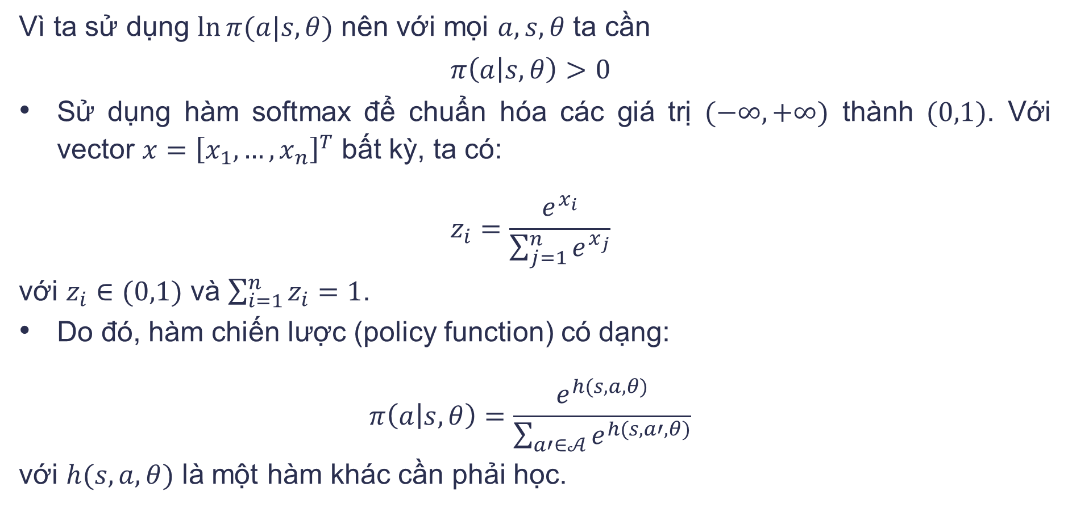
Gradient của độ đo – Lưu ý
Vì ta sử dụng $\ln{π(a|s,θ)}$ nên với mọi $a, s, θ$ ta cần
$$π\left(a | s,θ\right)>0$$
Sử dụng hàm softmax để chuẩn hóa các giá trị $(−∞,+∞)$ thành $(0,1)$. Với vector $x={\left[x_{1},…,x_{n}\right]}^{T}$ bất kỳ, ta có:
$$z_{i}=\frac{e^{x_{i}}}{\sum_{j=1}^{n}{e^{x_{j}}}}$$
với $z_{i}∈(0,1)$ và $\sum_{i=1}^{n}{z_{i}}=1$.
Do đó, hàm chiến lược (policy function) có dạng:
$$π\left(a | s,θ\right)=\frac{e^{h(s,a,θ)}}{\sum_{a′∈𝒜}{e^{h(s,a′,θ)}}}$$
với $h(s,a,θ)$ là một hàm khác cần phải học.

Slide 22
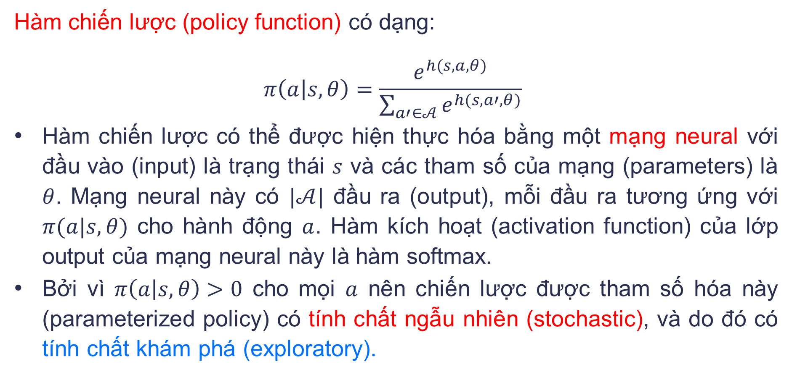
Gradient của độ đo – Lưu ý
Hàm chiến lược (policy function) có dạng:
$$π\left(a | s,θ\right)=\frac{e^{h(s,a,θ)}}{\sum_{a′∈𝒜}{e^{h(s,a′,θ)}}}$$
Hàm chiến lược có thể được hiện thực hóa bằng một mạng neural với đầu vào (input) là trạng thái $s$ và các tham số của mạng (parameters) là $θ$. Mạng neural này có $|𝒜|$ đầu ra (output), mỗi đầu ra tương ứng với $π(a|s,θ)$ cho hành động $a$. Hàm kích hoạt (activation function) của lớp output của mạng neural này là hàm softmax.
Bởi vì $π\left(a | s,θ\right)>0$ cho mọi $a$ nên chiến lược được tham số hóa này (parameterized policy) có tính chất ngẫu nhiên (stochastic), và do đó có tính chất khám phá (exploratory).

Slide 23
THUẬT TOÁN GRADIENT ASCENT
GRADIENT ASCENT ALGORITHM

Slide 24
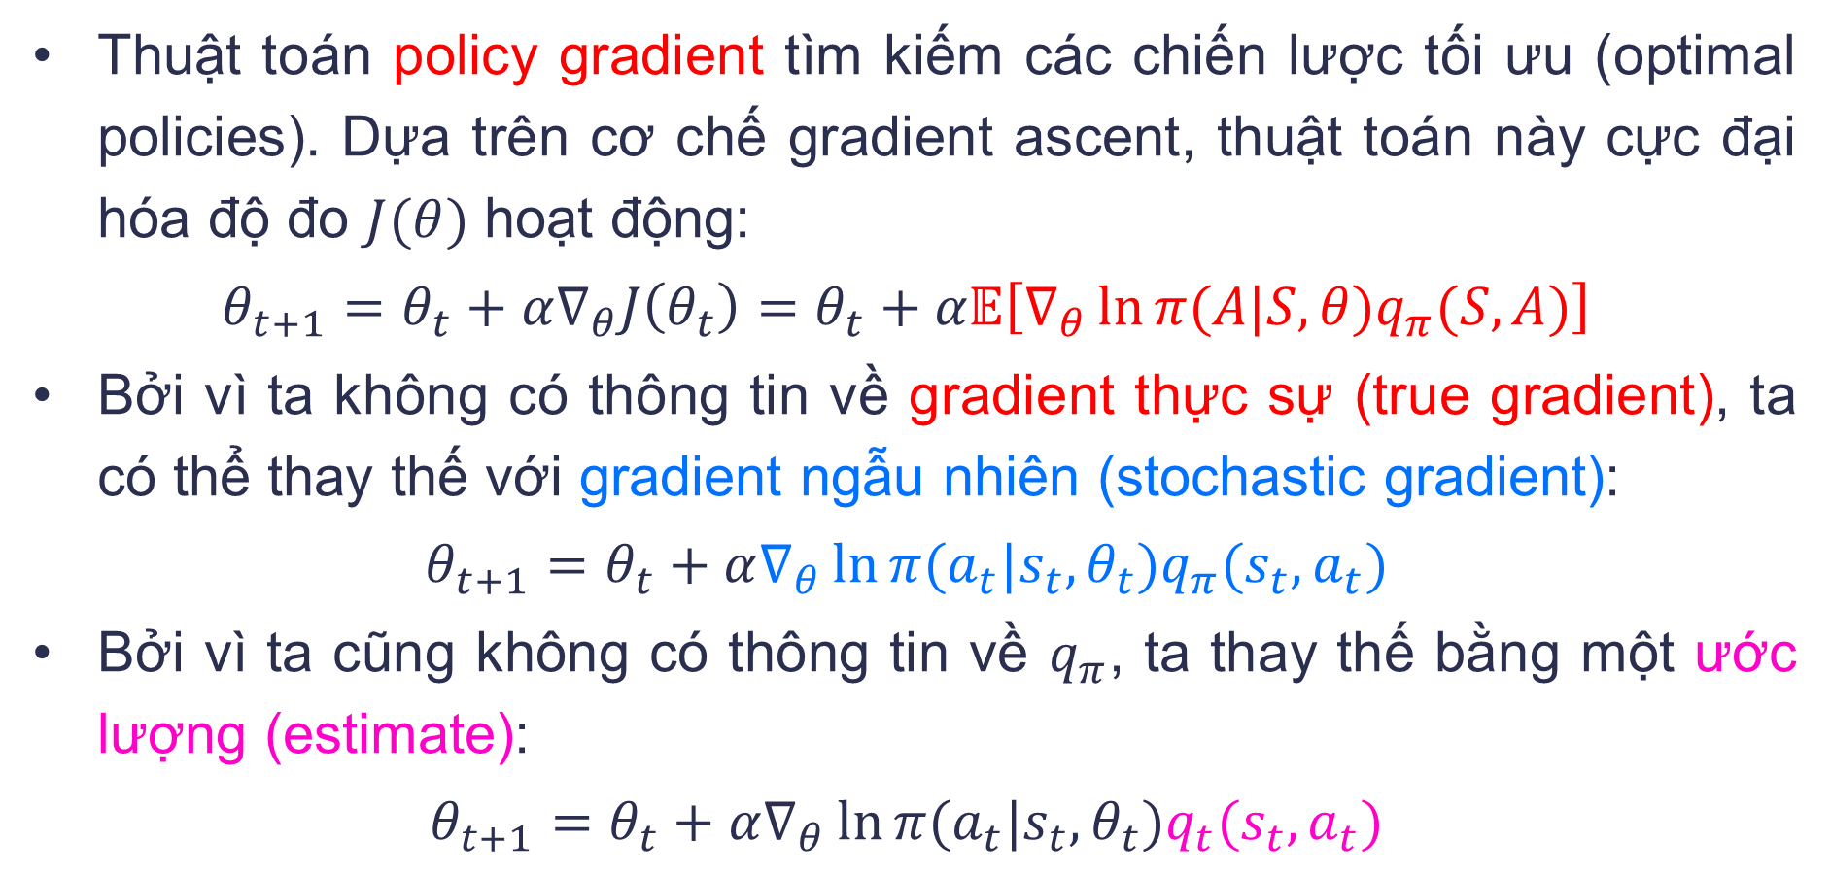
Thuật toán Gradient Ascent
Thuật toán policy gradient tìm kiếm các chiến lược tối ưu (optimal policies). Dựa trên cơ chế gradient ascent, thuật toán này cực đại hóa độ đo $J(θ)$ hoạt động:
$$θ_{t+1}=θ_{t}+α∇_{θ}J\left(θ_{t}\right)=θ_{t}+α𝔼\left[∇_{θ}\ln{π(A|S,θ)q_{π}(S,A)}\right]$$
Bởi vì ta không có thông tin về gradient thực sự (true gradient), ta có thể thay thế với gradient ngẫu nhiên (stochastic gradient):
$$θ_{t+1}=θ_{t}+α∇_{θ}\ln{π(a_{t}|s_{t},θ_{t})q_{π}(s_{t},a_{t})}$$
Bởi vì ta cũng không có thông tin về $q_{π}$, ta thay thế bằng một ước lượng (estimate):
$$θ_{t+1}=θ_{t}+α∇_{θ}\ln{π(a_{t}|s_{t},θ_{t})q_{t}(s_{t},a_{t})}$$

Slide 25
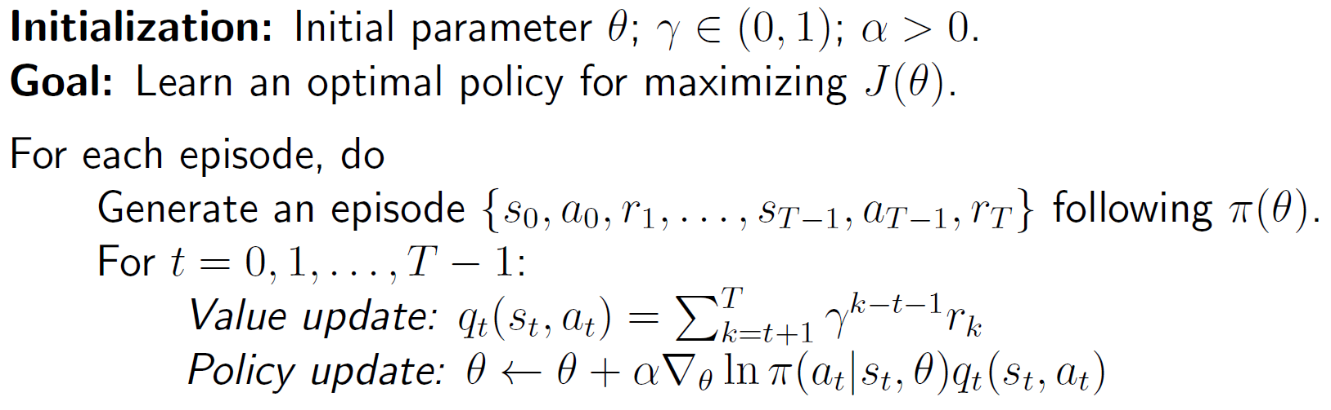

Thuật toán Gradient Ascent
Nếu $q_{π}\left(s_{t},a_{t}\right)$ được ước lượng bởi Ước lượng Monte-Carlo thì thuật toán policy gradient này có tên gọi là REINFORCE.
REINFORCE là một trong những thuật toán policy gradient đầu tiên và khá đơn giản.
Nhiều thuật toán policy gradient khác (ví dụ như các phương pháp actor-critic) có thể được thiết kế bằng cách cải tiến REINFORCE.

Slide 26
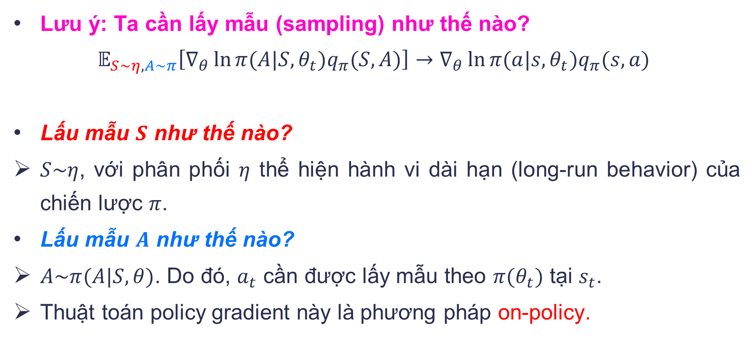
Thuật toán Gradient Ascent – Lấy mẫu
Lưu ý: Ta cần lấy mẫu (sampling) như thế nào?
$$𝔼_{S\sim η,A\sim π}\left[∇_{θ}\ln{π(A|S,θ_{t})q_{π}(S,A)}\right]→∇_{θ}\ln{π(a|s,θ_{t})q_{π}(s,a)}$$
Lấu mẫu $S$ như thế nào?
$S\sim η$, với phân phối $η$ thể hiện hành vi dài hạn (long-run behavior) của chiến lược $π$.
Lấu mẫu $A$ như thế nào?
$A\sim π(A|S,θ)$. Do đó, $a_{t}$ cần được lấy mẫu theo $π(θ_{t})$ tại $s_{t}$.
Thuật toán policy gradient này là phương pháp on-policy.

Slide 27
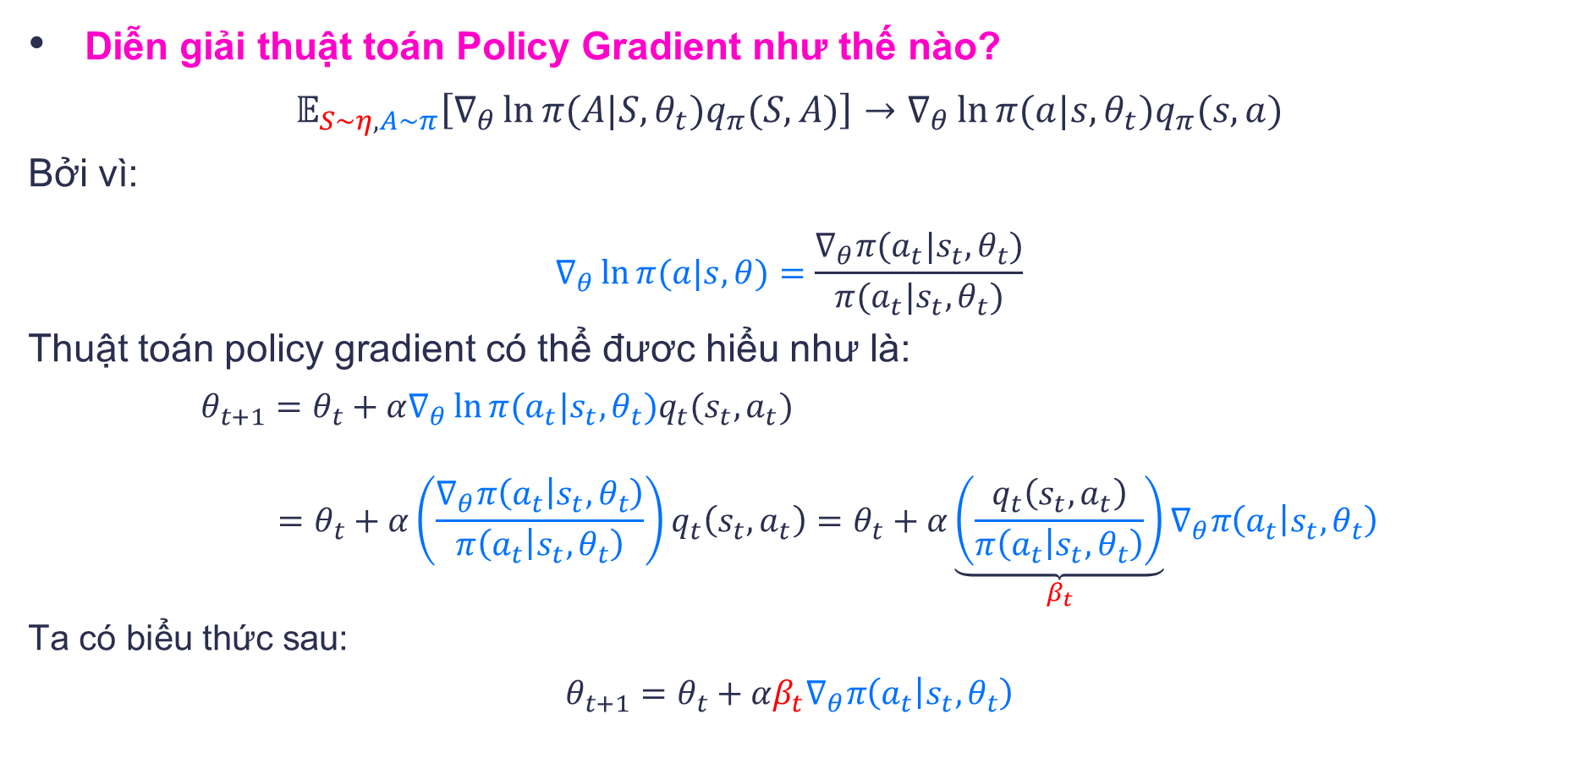
Thuật toán Gradient Ascent – Diễn giải
Diễn giải thuật toán Policy Gradient như thế nào?
$$𝔼_{S\sim η,A\sim π}\left[∇_{θ}\ln{π(A|S,θ_{t})q_{π}(S,A)}\right]→∇_{θ}\ln{π(a|s,θ_{t})q_{π}(s,a)}$$
Bởi vì:
$$∇_{θ}\ln{π(a|s,θ)}=\frac{∇_{θ}π(a_{t}|s_{t},θ_{t})}{π(a_{t}|s_{t},θ_{t})}$$
Thuật toán policy gradient có thể đươc hiểu như là:
$$θ_{t+1}=θ_{t}+α∇_{θ}\ln{π(a_{t}|s_{t},θ_{t})q_{t}(s_{t},a_{t})} \\ =θ_{t}+α\left(\frac{∇_{θ}π\left(a_{t} | s_{t},θ_{t}\right)}{π\left(a_{t} | s_{t},θ_{t}\right)}\right)q_{t}\left(s_{t},a_{t}\right)=θ_{t}+α\underset{β_{t}}{\underbrace{\left(\frac{q_{t}\left(s_{t},a_{t}\right)}{π\left(a_{t} | s_{t},θ_{t}\right)}\right)}}∇_{θ}π\left(a_{t} | s_{t},θ_{t}\right)$$
Ta có biểu thức sau:
$$θ_{t+1}=θ_{t}+αβ_{t}∇_{θ}π\left(a_{t} | s_{t},θ_{t}\right)$$

Slide 28
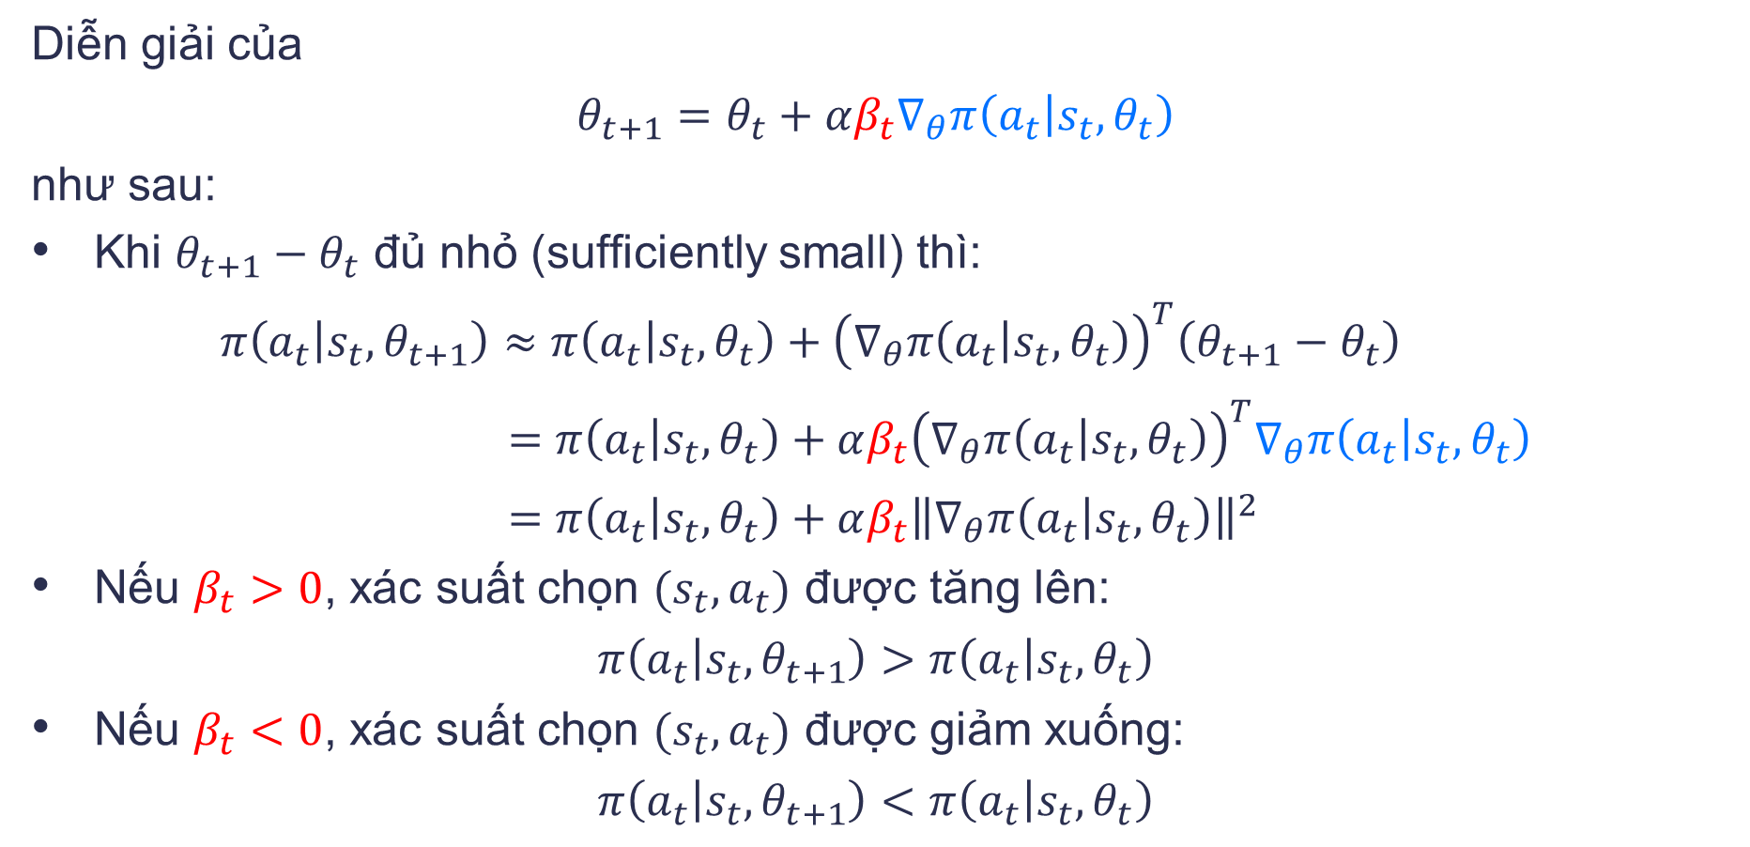
Thuật toán Gradient Ascent – Diễn giải
Diễn giải của
$$θ_{t+1}=θ_{t}+αβ_{t}∇_{θ}π\left(a_{t} | s_{t},θ_{t}\right)$$
như sau:
Khi $θ_{t+1}−θ_{t}$ đủ nhỏ (sufficiently small) thì:
$$π\left(a_{t} | s_{t},θ_{t+1}\right)≈π\left(a_{t} | s_{t},θ_{t}\right)+{\left(∇_{θ}π\left(a_{t} | s_{t},θ_{t}\right)\right)}^{T}\left(θ_{t+1}−θ_{t}\right) \\ =π\left(a_{t} | s_{t},θ_{t}\right)+{αβ_{t}\left(∇_{θ}π\left(a_{t} | s_{t},θ_{t}\right)\right)}^{T}∇_{θ}π\left(a_{t} | s_{t},θ_{t}\right) \\ =π\left(a_{t} | s_{t},θ_{t}\right)+{αβ_{t}\left\|∇_{θ}π\left(a_{t} | s_{t},θ_{t}\right)\right\|}^{2}$$
Nếu $β_{t}>0$, xác suất chọn $(s_{t},a_{t})$ được tăng lên:
$$π\left(a_{t} | s_{t},θ_{t+1}\right)>π\left(a_{t} | s_{t},θ_{t}\right)$$
Nếu $β_{t}<0$, xác suất chọn $(s_{t},a_{t})$ được giảm xuống:
$$π\left(a_{t} | s_{t},θ_{t+1}\right)<π\left(a_{t} | s_{t},θ_{t}\right)$$

Slide 29
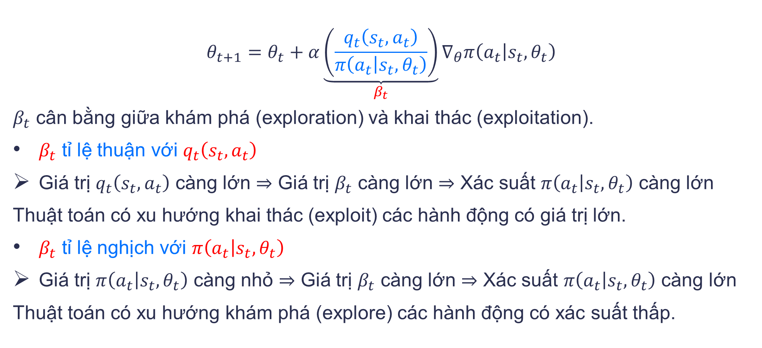
Thuật toán Gradient Ascent – Diễn giải
$$θ_{t+1}=θ_{t}+α\underset{β_{t}}{\underbrace{\left(\frac{q_{t}\left(s_{t},a_{t}\right)}{π\left(a_{t} | s_{t},θ_{t}\right)}\right)}}∇_{θ}π\left(a_{t} | s_{t},θ_{t}\right)$$
$β_{t}$ cân bằng giữa khám phá (exploration) và khai thác (exploitation).
$β_{t}$ tỉ lệ thuận với $q_{t}\left(s_{t},a_{t}\right)$
Giá trị $q_{t}\left(s_{t},a_{t}\right)$ càng lớn $⇒$ Giá trị $β_{t}$ càng lớn $⇒$ Xác suất $π\left(a_{t} | s_{t},θ_{t}\right)$ càng lớn
Thuật toán có xu hướng khai thác (exploit) các hành động có giá trị lớn.
$β_{t}$ tỉ lệ nghịch với $π\left(a_{t} | s_{t},θ_{t}\right)$
Giá trị $π\left(a_{t} | s_{t},θ_{t}\right)$ càng nhỏ $⇒$ Giá trị $β_{t}$ càng lớn $⇒$ Xác suất $π\left(a_{t} | s_{t},θ_{t}\right)$ càng lớn
Thuật toán có xu hướng khám phá (explore) các hành động có xác suất thấp.

Slide 30
Tóm tắt
Nội dung buổi học:
Các độ đo đánh giá tính tối ưu của chiến lược.
Gradient của các độ đo
Thuật toán Gradient Ascent
Trường hợp đặc biệt: Thuật toán REINFORCE.

